Slide 1

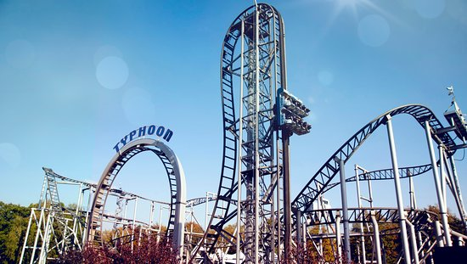
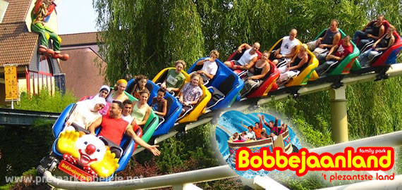
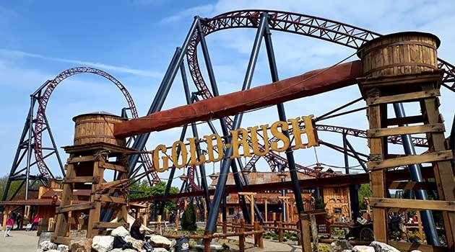
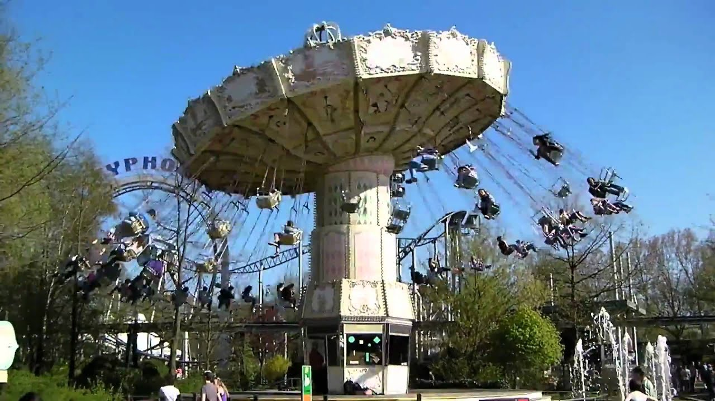

De Personeelsvereniging organiseert voor U
12 september
Met het hele gezin lekker spannend of ontspannen genieten in het
PLEZANTSTE PRETPARK van België
Het arrangement : De inschrijving sluit op donderdag 5 augustus
Entree : Bobbejaanland
Olensteenweg 45, 2460, Lichtaart (België)
Datum : Zaterdag 12 september
10:00 - 18:00
Extra : Snackmenu (frites / snack / drankje)
Vervoer : Op eigen gelegenheid (vanuit Tilburg +/- 48 km)
Parkeren : Voor eigen kosten (13 euro / auto)
Eigen bijdrage : 10,00 pp Deelname voor Leden, Partners en thuiswonende kinderen.
Kinderen tot 1,00 meter gratis toegang, deze krijgen wel een snackmenu. Dus wel mee aanmelden.
De toegangstickets zijn alleen geldig op de genoemde datum (eventuele introducés betalen de kostprijs á 38,00 euro)
Olensteenweg 45 B-2460, Lichtaart
Aanmelden kan via mail: pvbrabantmidden@enexis.nl
Eigen bijdrage betalen per bank is mogelijk op: rekening nr NL 26 RABO 0126332096 tnv The Energy Entertainment Club te Tilburg (Vergeet niet jezelf ook per mail aan te melden)

